Slide 1
МБДОУ Д/С «Лукоморье» С/П «Тополёк» Коррекционная работа с детьми с ОВЗ в условиях сенсорной комнаты
Выполнили:
Учитель-логопед: Л.А. Чулкова
Педагог-психолог: Т.В. Баузер
г. Михайловка, 2019 г.

Slide 2
Актуальность данной проблемы, а также всё возрастающий интерес педагогов-психологов и логопедов к современным технологиям работы с такими нарушениями особым образом выделяют сенсорную комнату. Это инновационное, интерактивное пространство предлагает поистине неисчерпаемый источник различных приёмов и методов работы с речевыми нарушениями. Разнообразные стимуляторы, которыми наполнено сенсорное пространство, помогают педагогу с успехом решать задачи по развитию всех органов чувств ребёнка, по коррекции речи, индивидуальных особенностей характера, а также помогает создать положительный настрой и атмосферу спокойствия.

Slide 3
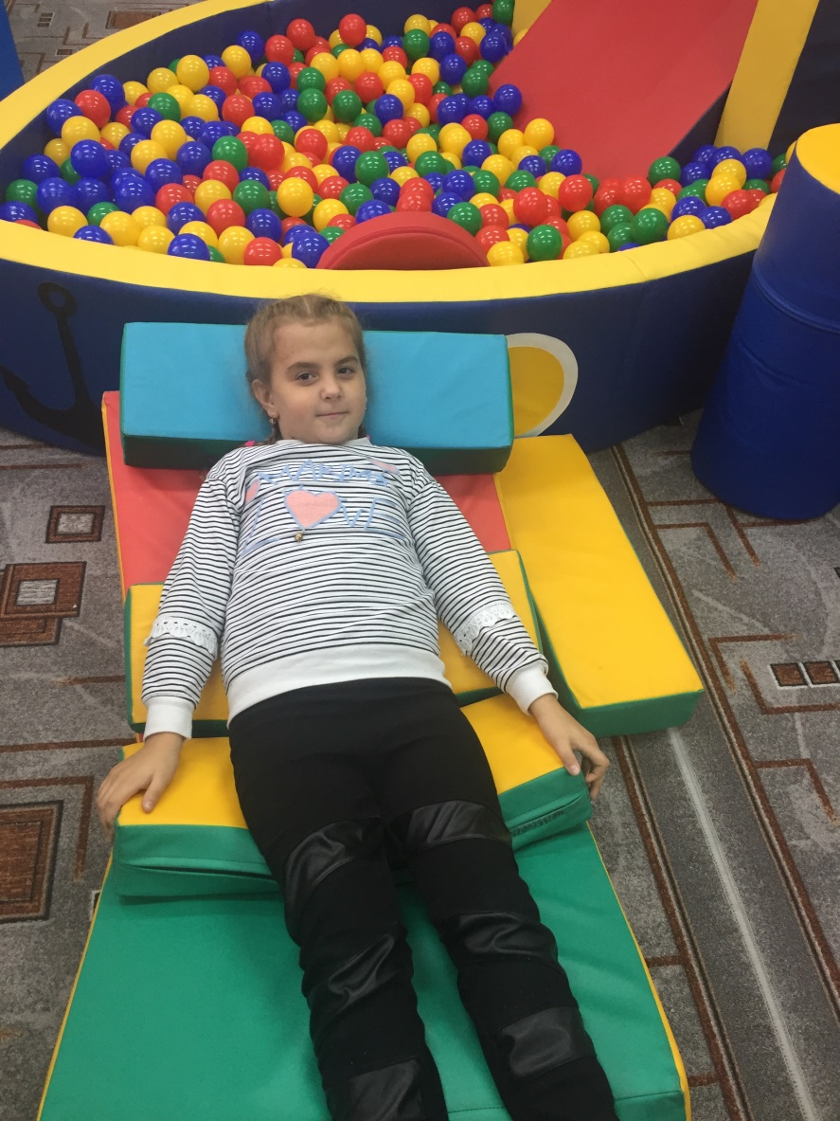
Работа с детьми в сенсорной комнате
Занятие начинается с упражнений на релаксацию, когда ребята могут спокойно сидеть или лежать на мягких модулях, выполняя несложные упражнения на снятие мышечного напряжения.

Slide 4
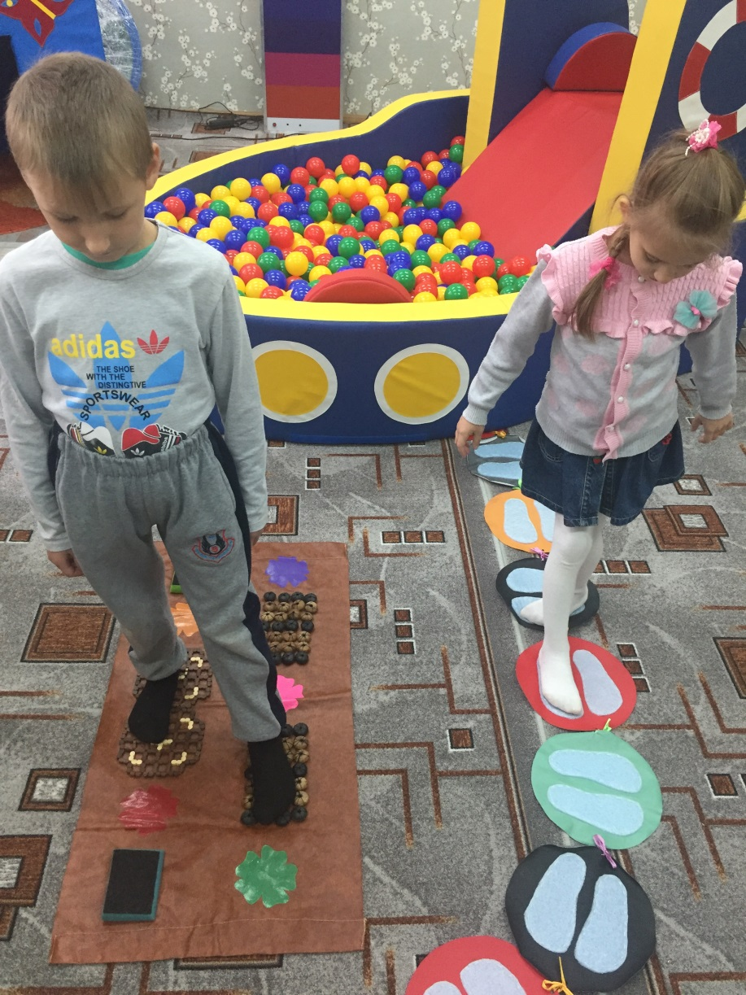
После этого наступает очередь активной работы. Используются игры с элементами оборудования (с сенсорными дорожками, панелями с одновременным проговариванием фраз по теме занятия).

Slide 5
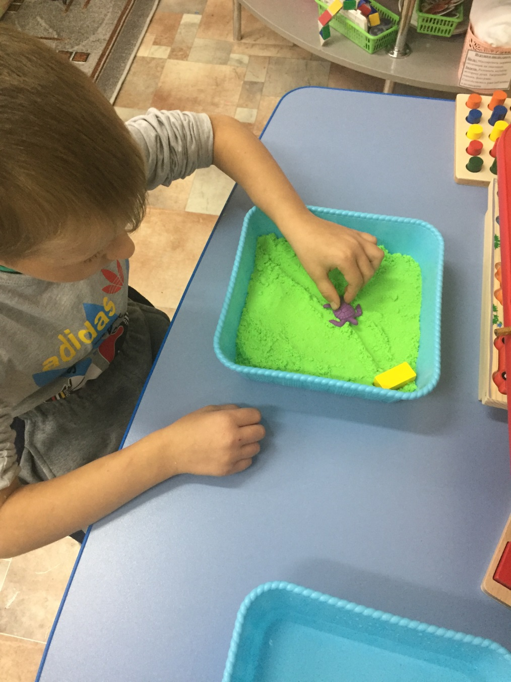
В работе применяются также упражнения с песком, способствующие развитию мелкой моторики рук и тактильной чувствительности кончиков пальцев (как известно, развитие именно этих функций напрямую связано с правильным развитием речи).

Slide 6
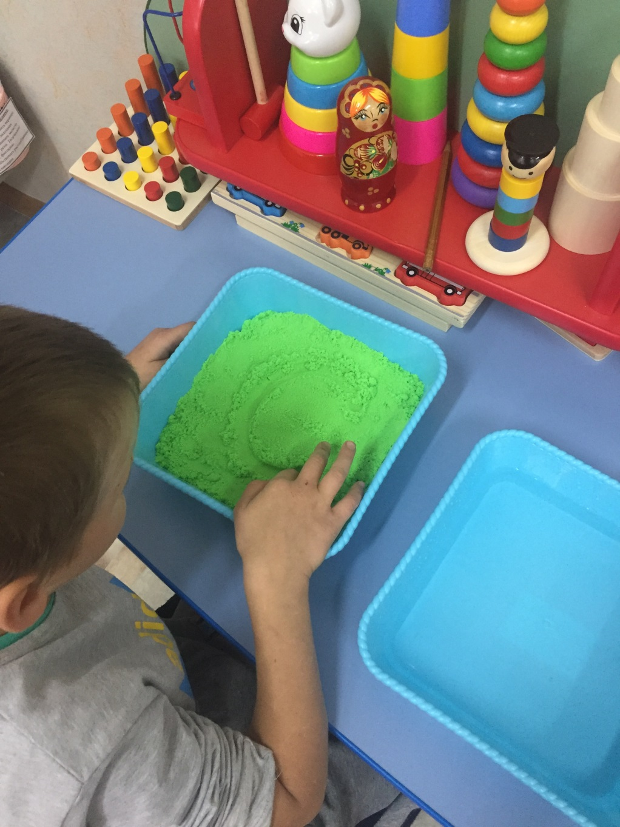
На песке можно рисовать контуры букв и проговаривать их, «закапывать» в песок руки, а также искать в нём «клад».

Slide 7
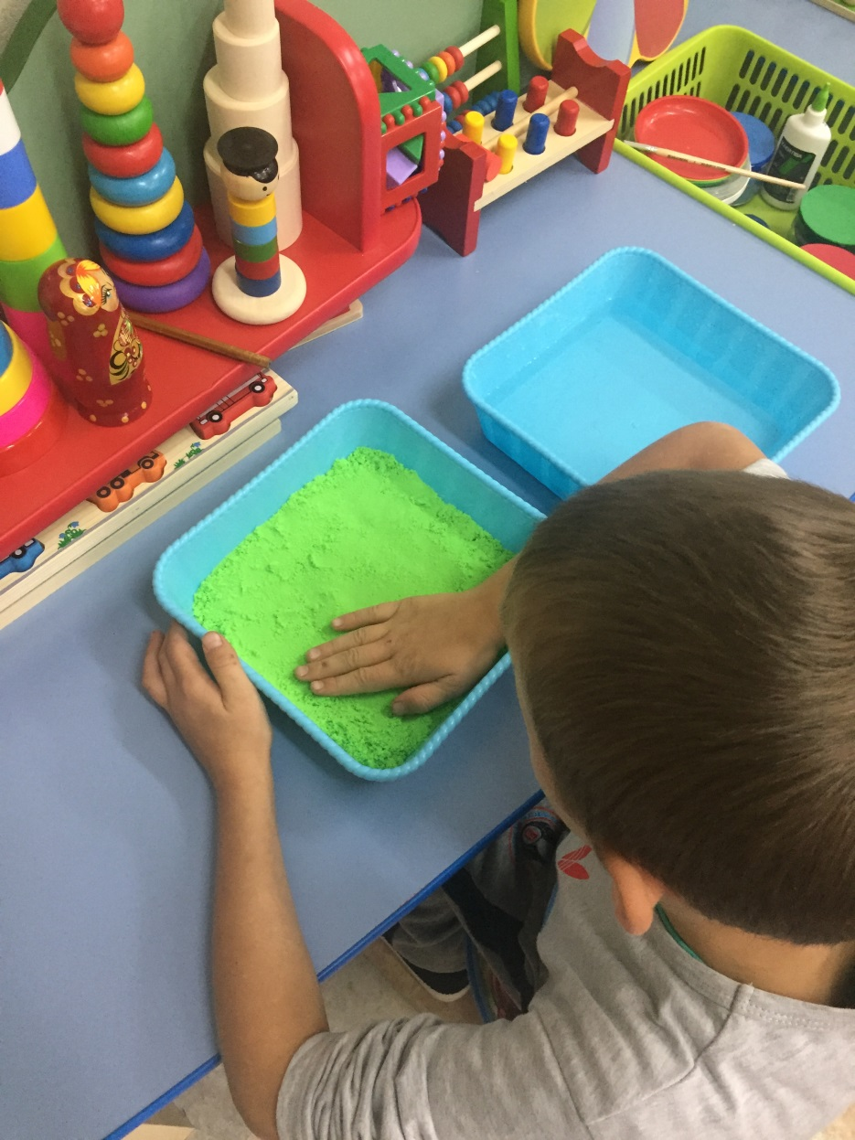
«Горочка». Набрать в руку песок или воду и произносить любой автоматизируемый звук, насыпая горку (или выливая воду из ладошки).
«Дорожка». Произносить заданные логопедом слоги, «прошагивая» их пальчиками или легко отшлепывая по песку или воде ладошками и др.

Slide 8
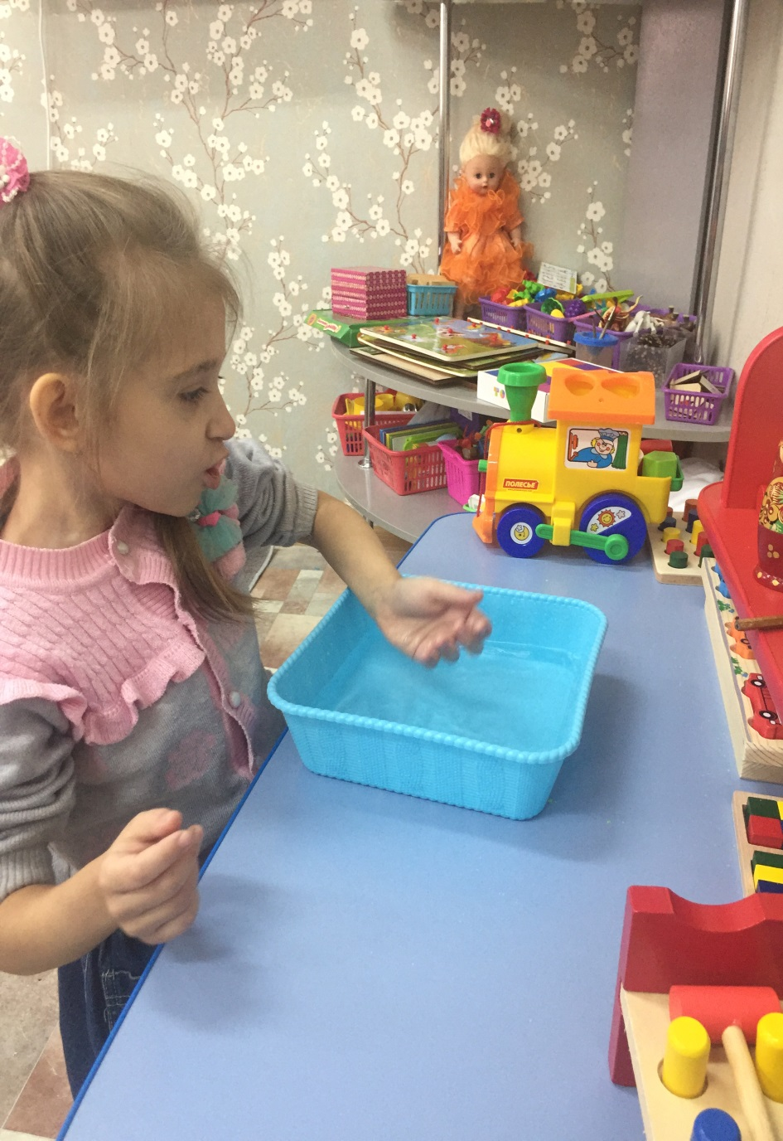
Для развития фонематического слуха полезны следующие упражнения:
«Слоговые дорожки». Ребенок рисует круги на песке и воде, проговаривая слоговые дорожки.
«Водолаз». Со дна контейнера с водой ребенок достает, называет и откладывает разные игрушки, предметы с дифференцируемыми звуками.
«Два моря». В оба контейнера рабочего стола наливается вода. Ребенок опускает предметы или игрушки с дифференцируемыми звуками в разные моря (например, в «море [с]» и «море [ш]»).

Slide 9
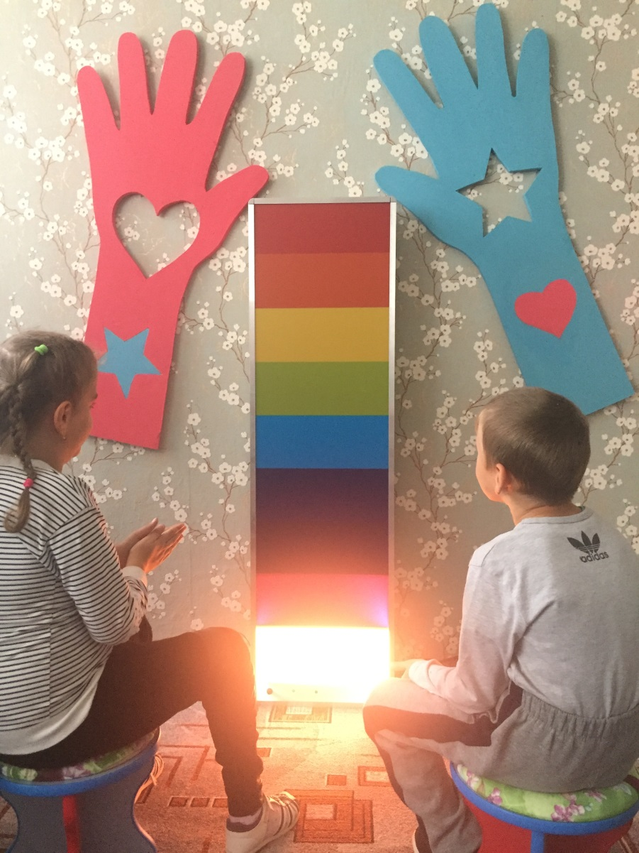
Ребёнок должен не только слушать, но и слышать педагога. Для этого в сенсорной комнате также предусмотрено особое оборудование, начиная от музыкальных систем и заканчивая звуковыми интерактивными панелями

Slide 10
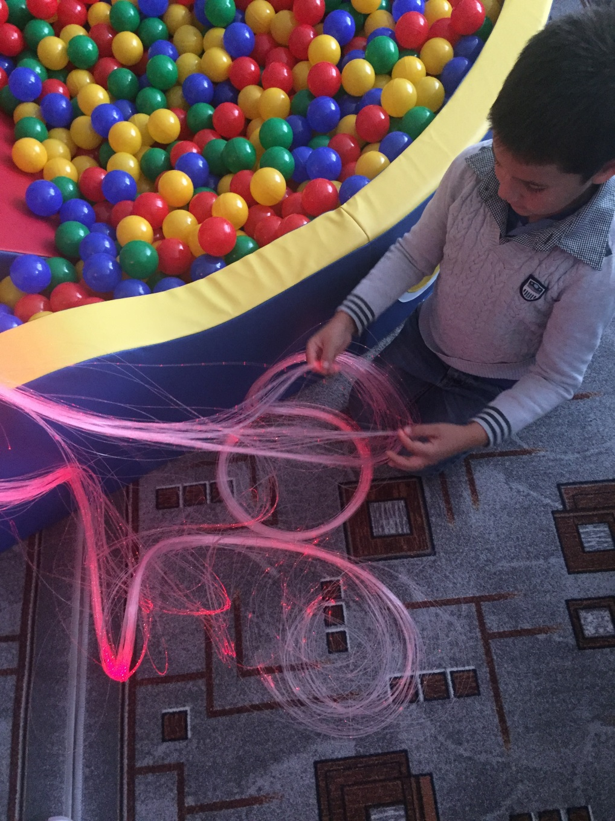
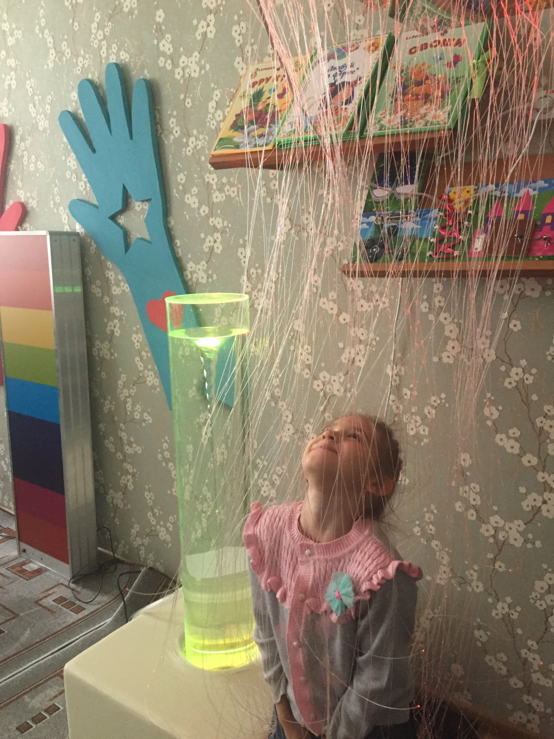

Slide 11
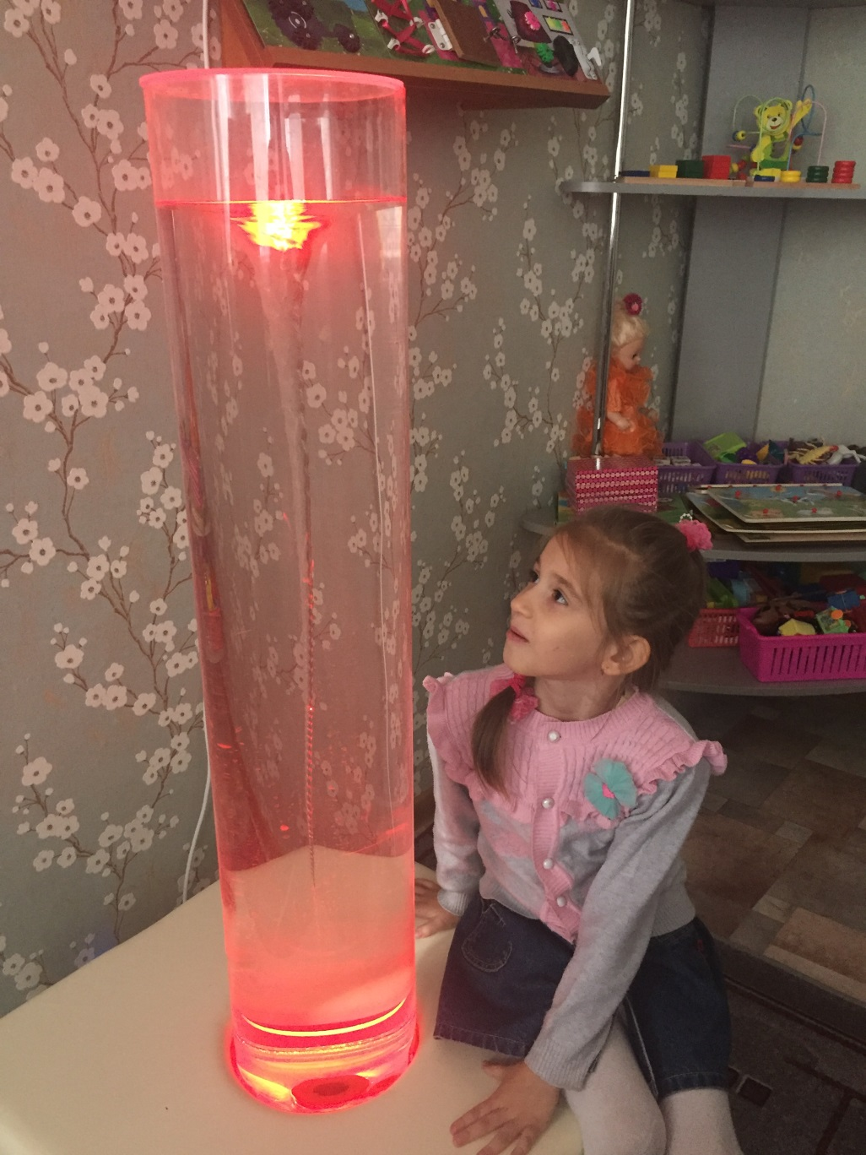
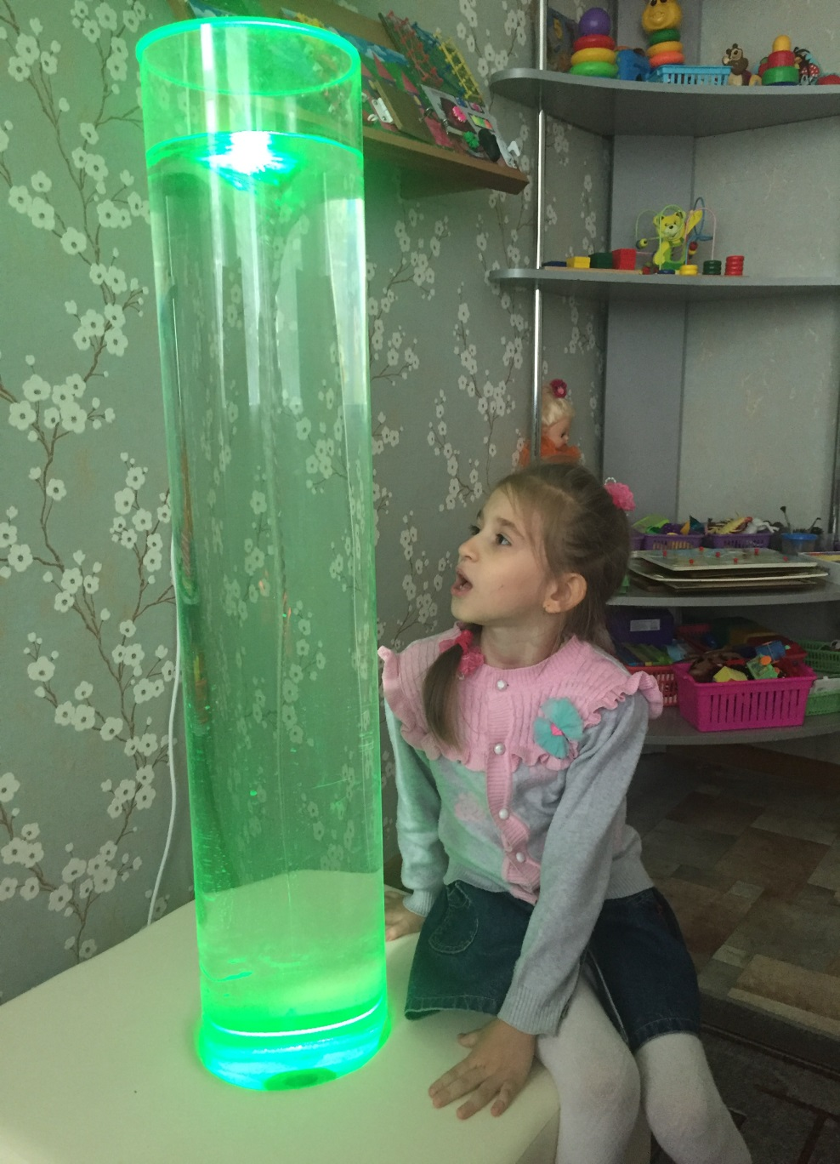

Slide 12
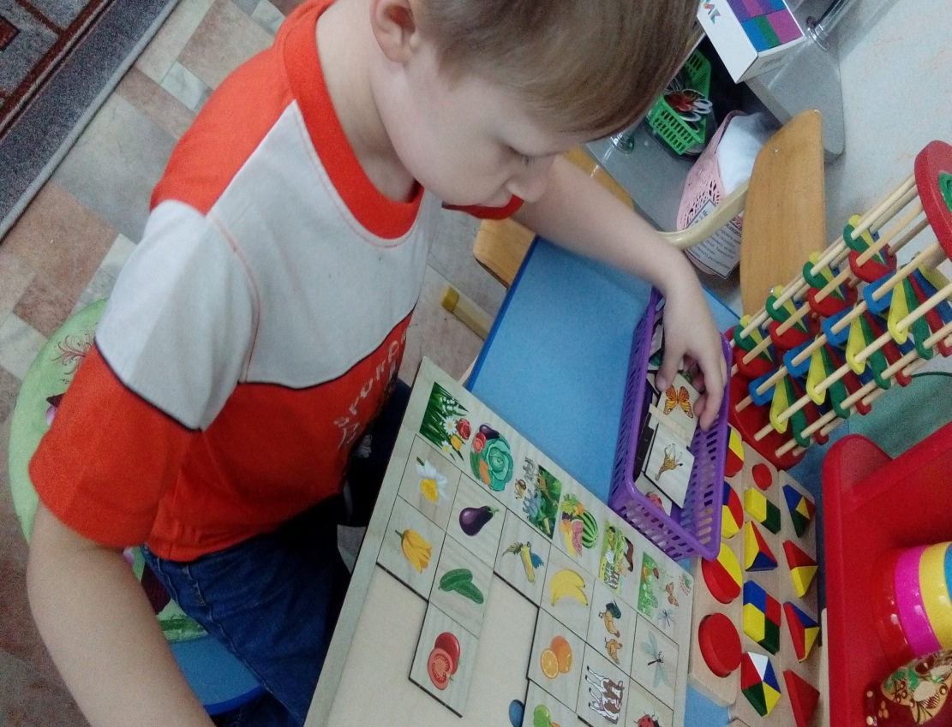
Сенсорному развитию детей с ОВЗ отводится особое внимание. У детей развиваются такие виды восприятия: зрительное, слуховое, тактильно-двигательное, на их основе формируются полноценные представления о внешних свойствах предметов, их форме, цвете, величине, положении в пространстве и времени. Сенсорное воспитание предполагает развитие мыслительных процессов: отождествления, сравнения, анализа, синтеза, обобщения, классификации и абстрагирования, а также стимулирует развитие всех сторон речи (номинативной функции, фразовой речи и др.), способствует обогащению и расширению словаря.

Slide 13
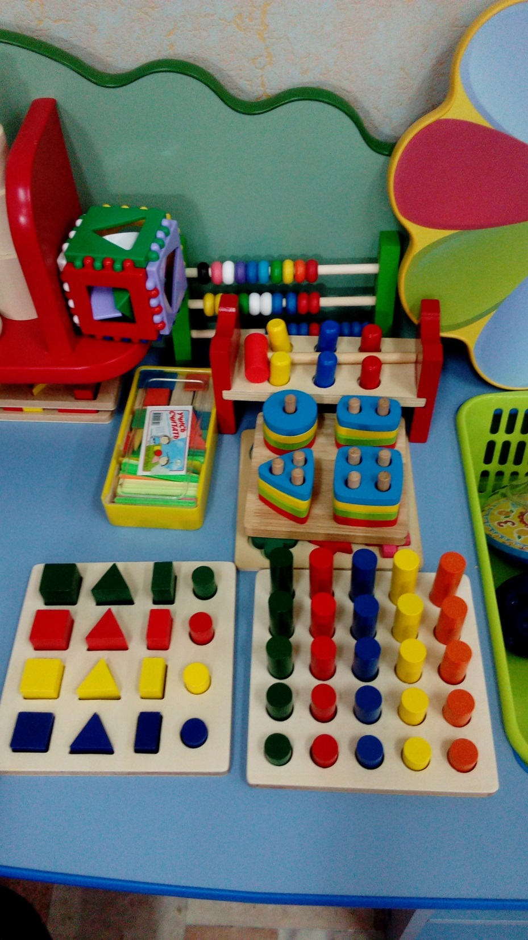
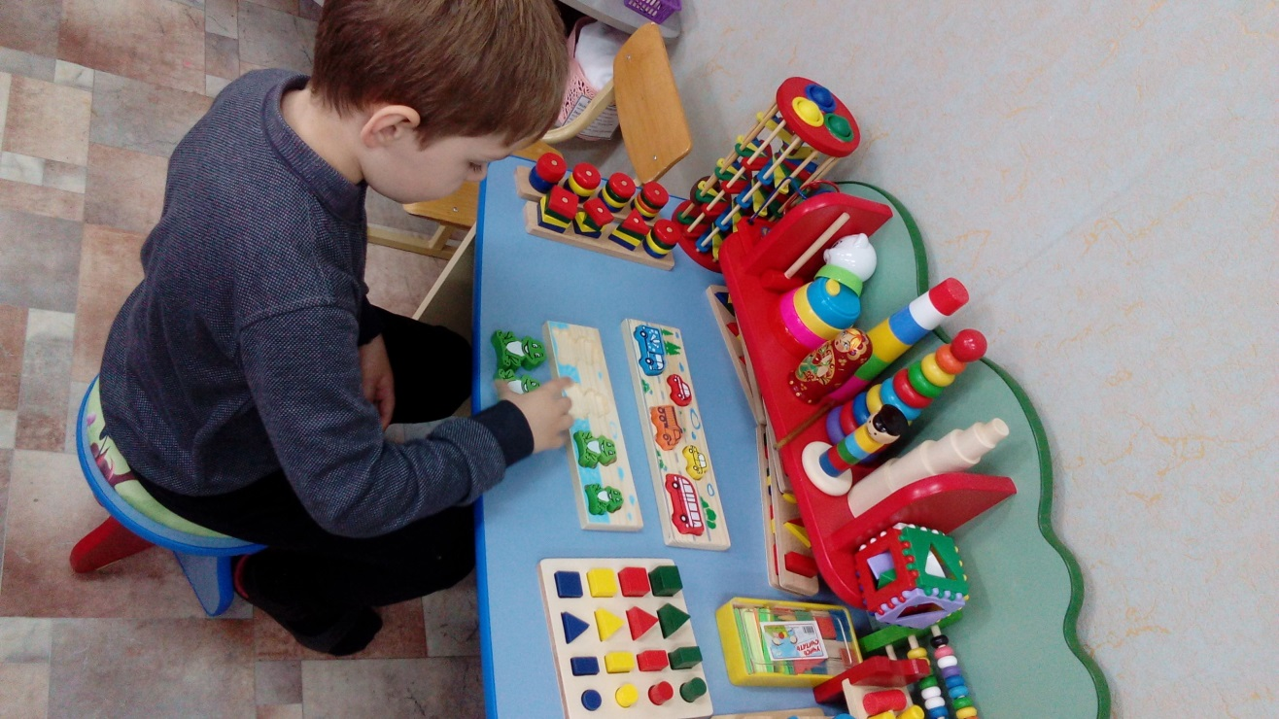

Slide 14
Развитие речи через мелкую моторику
Цель игры: развитие мелкой моторики ребенка, развития глазомера, развитие навыка работать самостоятельно, концентрировать внимание, координировать движения, работать согласно порядку действий, уметь сортировать (выделять основные признаки, приоритеты и т. п.), развитие речи.
Необходимые материалы: поднос, 3 миски, 3 вида крупы (дополнительно можно предложить щипцы, китайские палочки)
Ход игры:
На большом подносе расположить три пустые миски.
На середину подноса высыпать по горсти семян: фасоль, горох, бобы.
Предложить ребенку поиграть в «Золушку» и разобрать семена пальчиками по разным мискам.
Показать пример, как нужно раскладывать. Назвать ребенку названия семян и спросить чем они отличаются? Чем схожи (цвет, форма, ощущения)?
Если ребенок справляется, то отойти и дать ему закончить игру самостоятельно. Обязательно похвалить в конце игры
Сварите разобранные семена и дайте попробовать ребенку их на вкус, Узнайте, чем они отличаются по вкусу.
Занятие считается законченным, когда все инструменты убраны на свое место. На рабочем месте не осталось мусора. Стол протерт тряпочкой. Все это должен сделать ребенок самостоятельно.

Slide 15
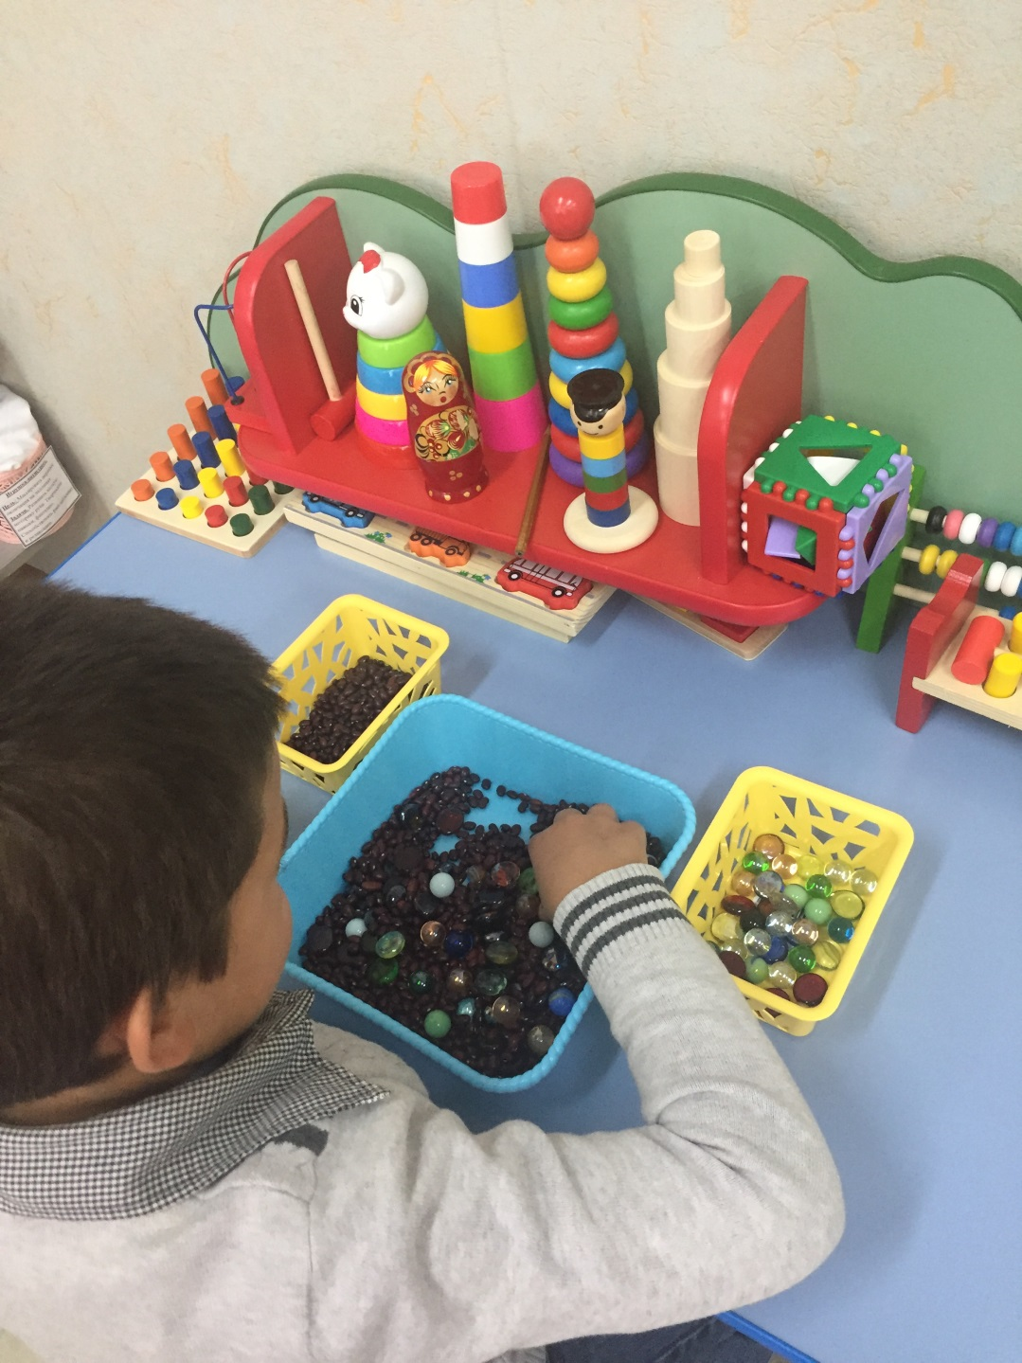

Slide 16
Стоит отметить, что сенсорная комната в работе логопеда и психолога представляет собой мощный инструмент по коррекции речевых и психологических нарушений, который интересен детям, что существенно повышает эффективность работы. Разнообразие вариантов упражнений с оборудованием в такой комнате просто огромно, а у ребёнка появится шанс раскрыть свой потенциал. Материал, преподносимый ребёнку, должен вызывать у него интерес, тогда он быстрее запомнится и соответственно развиваются познавательные процессы и речь. В случаях работы с детьми с различными нарушениями психического и умственного развития сенсорная комната также даёт педагогам большие возможности по созданию у них положительного эмоционального фона и снятию психологического напряжения.

